Slide 1


Desenvolvimento Web HTML, CSS, JS e PHP
Professor MSc. Heleno Cardoso

Slide 2
Aulas 01 Caracterização Desenvolvimento Web
Professor MSc. Heleno Cardoso

Slide 3
Contextualização – Conceito
O desenvolvimento web se trata da criação de um software, seja ele um sistema, um app, um portal ou um site, que está conectado a uma rede, podendo ser internet ou intranet (uma rede interna).

Slide 4
Contextualização – App Web
Desenvolvimento de aplicativos da Web:
Web: refere-se a sites, páginas da web ou qualquer coisa que funcione na Internet.
App: refere-se ao software de aplicativos.
Desenvolvimento: Construindo o aplicativo do zero.

Slide 5
Contextualização - Ambiente
IDE: VSCode, SublimeText, Notepad++, Atom, Vim, etc.
IDE online: onlinegdb.com; codepen.io; playcode.io; codesandbox.io, etc
Servidor Web Local: VSCode(Imbutido), Apache, etc.
Navegador: Chrome, Firefox, Microsoft Edge, Brave, etc.
Repositório de Dados Remoto: GitHub, GitLab, BitBucket, etc.
Sistema de Controle de Versão: Cmder, Git, etc.
NodeJS: Servidor Java Script

Slide 6
Contextualização - Ambiente
Editor Gráfico: Photoshop, Paint.NET, XD, GIMP, Corel, etc.
Hospedagem Web: FTP, Git, Cyberduck, Fetch, FileZilla, etc.
Sistema de Automação (testes): Grunt, Jenkins, etc.
Acelerar Escrita: Templates, Bibliotecas, Frameworks, etc.

Slide 7
Caracterização Marcação (HTML)
Criada pelo britânico Tim Berners-Lee, o acrônimo HTML significa HiperText Markup Language, traduzindo ao português: Linguagem de Marcação de Hipertexto.
Permite inserir o conteúdo e estabelecer a estrutura básica de um website. Portanto, ele serve para dar significado e organizar as informações de uma página na web.

Slide 8
Caracterização Marcação (HTML)
Através de um documento HTML, ou seja, um documento com a extensão .html ou .htm., o navegador faz a leitura do arquivo e renderiza o seu conteúdo para que o usuário final possa visualizá-lo.
IDE: Sublime Text, NotePad++, VS Code, Notepad, Vim (Linux), Atom (Linux), Backets (GNU Emacs), etc
Navegadores: Google Chrome, Safari, ou Mozilla Firefox, Opera, Brave, Internet Explore 11, Microsoft Edge, etc

Slide 9
Caracterização Marcação (HTML)
Algumas Tags (W3C):
HTML, b, Strong, ul/li, ol/li, br, p, h1...h6, hr, a, img, button, head, link, header, footer, body, form, input, label, textarea, script, title, meta, style, etc.
https://developer.mozilla.org/pt-BR/docs/Web/HTML/Element

Slide 10
Caracterização Style (CSS)
CSS é a sigla para o termo em inglês Cascading Style Sheets que, traduzido para o português, significa Folha de Estilo em Cascatas. O CSS é fácil de aprender e entender e é facilmente utilizado com as linguagens de marcação HTML ou XHTML.
https://www.devmedia.com.br/estilizando-fontes-com-css/24226
https://developer.mozilla.org/pt-BR/docs/Learn/Getting_started_with_the_web/CSS_basics
https://www.hostinger.com.br/tutoriais/o-que-e-css-guia-basico-de-css#Como_CSS_Funciona

Slide 11
Caracterização Style (CSS)
Algumas Tags (W3C):
font-family; font-style; font-size, color, text-align, padding, border, margin, width, backgroud, etc.

Slide 12
Caracterização Comportamento (JS)
O JS ou JavaScript é uma linguagem de programação de alto-nível, interpretada, e baseada em objetos com funções de primeira classe, mais conhecida como a linguagem de script para páginas Web.
Criada no meio da década de 90, mais precisamente em 1996 pelo lendário programador Brendan Eich que, além de criar o JavaScript, foi também um dos fundadores da Mozilla Corporation.
O padrão JavaScript é ECMAScript. Desde 2012, todos os navegadores modernos possuem suporte total ao ECMAScript 5.1.

Slide 13
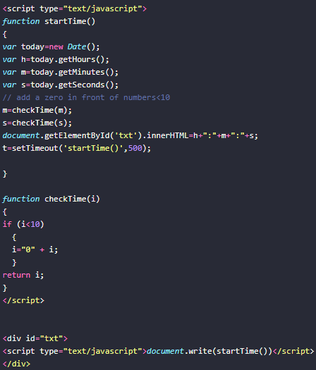
Caracterização Comportamento (JS)
Exemplo
Função JS
Alert
https://terminalroot.com.br/2016/12/alguns-codigos-simples-de-javascript-2.html
https://www.hostinger.com.br/tutoriais/o-que-e-javascript

Slide 14
Framework
Caracterização
Bootstrap
Materialize
Foundation
Bulma
Tailwind CSS
Skeleton
Sematic UI
Pure CSS
Ulkit
HTML
CSS
JS
https://www.libtrends.info/npm-compare/bootstrap-vs-bulma-vs-foundation-vs-materialize-css

Slide 15
Vantagens/Desvantagens
Algumas Vantagens
Mobilidade, redução de custo em hardware/software, segurança, flexibilidade, atualizações, escalabilidade/elasticidade, multiplataforma, interoperabilidade, etc.
Algumas Desvantagens
Site não responde, conexão com a Internet é obrigatória.

Slide 16
Contextualização (Profissionais)
Frontend - Responsável pela interface visual;
Backend - Responsável pela lógica e infraestrutura;
Full Stack - Desenvolvedor de pilha completa, alguém que trabalha com o front-end e o back-end;
Full Cycle - Engenheiro que pode dar conta no projeto de SI.
(Requisitos, desenvolvimento, teste, implantação e operações)
https://imasters.com.br/desenvolvimento/full-stack-vs-full-cycle-developer

Slide 17
Ambiente DevOps - Configuração
IDE - VSCode – Download Versão ZIPADA (Descompactar); PHPStorm (Laravel)
https://code.visualstudio.com/download
IDE online: https://www.onlinegdb.com/
Instalar as extensões:
color Highlight (CSS); vscode-icons; Bootstrap v4 Snippets / Font
ESLint (Java Script);
JSX HTML;
IntelliCode (Visual Studio IntelliCode); Prettier(Format Code)
PHP Intelephense; @builtin php; PHP Server
Nota: Live server já instalado (servidor web).

Slide 18
Leitura Específica
[1] LOUDON, Kyle. Desenvolvimento de grandes aplicações Web. Revista Telfract, v. 1, n. 1, 2018.
Disponível em: https://telematicafractal.com.br/revista/index.php/telfract/article/view/9
[2] MILETTO, Evandro Manara; DE CASTRO BERTAGNOLLI, Silvia. Desenvolvimento de Software II: Introdução ao Desenvolvimento Web com HTML, CSS, JavaScript e PHP-Eixo: Informação e Comunicação-Série Tekne. Bookman Editora, 2014.
Disponível em:
https://books.google.com.br/books?hl=pt-BR&lr=&id=lcLFAwAAQBAJ&oi=fnd&pg=PR1&dq=desenvolvimento+web+HTML,+CSS,+Javascript&ots=kROItA65yt&sig=kgNIWnhh5BW8_BUa-CyMDsi5MeA#v=onepage&q=desenvolvimento%20web%20HTML%2C%20CSS%2C%20Javascript&f=false

Slide 19
Aprenda+
[1] https://www.w3schools.com/tags/tag_hn.asp (HTML, CSS, JS, PHP)
[2] https://elephantsolutions.net/best-css-frameworks-in-2021/
[3] https://youtu.be/CTjUpZqTJDg
[4]
https://developer.mozilla.org/pt-BR/docs/Learn/Getting_started_with_the_web/Installing_basic_software

Slide 20
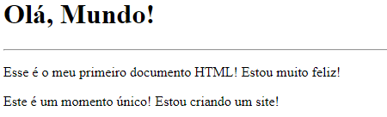
Dinâmica/Atividades
- Elabore um arquivo HTML para reproduzir o texto abaixo:

Slide 21
Referências Bibliográficas
[1] BENTO, Evaldo Junior. Desenvolvimento web com PHP e MySQL. Editora Casa do Código, 2021.
[2] LOUDON, Kyle. Desenvolvimento de grandes aplicações Web. Revista Telfract, v. 1, n. 1, 2018.

Slide 22
Desenvolvimento Web HTML, CSS, JS e PHP
Professor M.Sc. Heleno Cardoso

